Slide 1
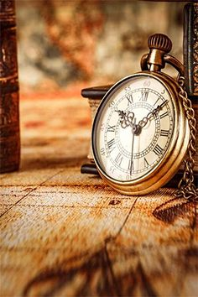
Fechas en JS

Slide 2

New Date()
Devuelve la fecha actual

Slide 3
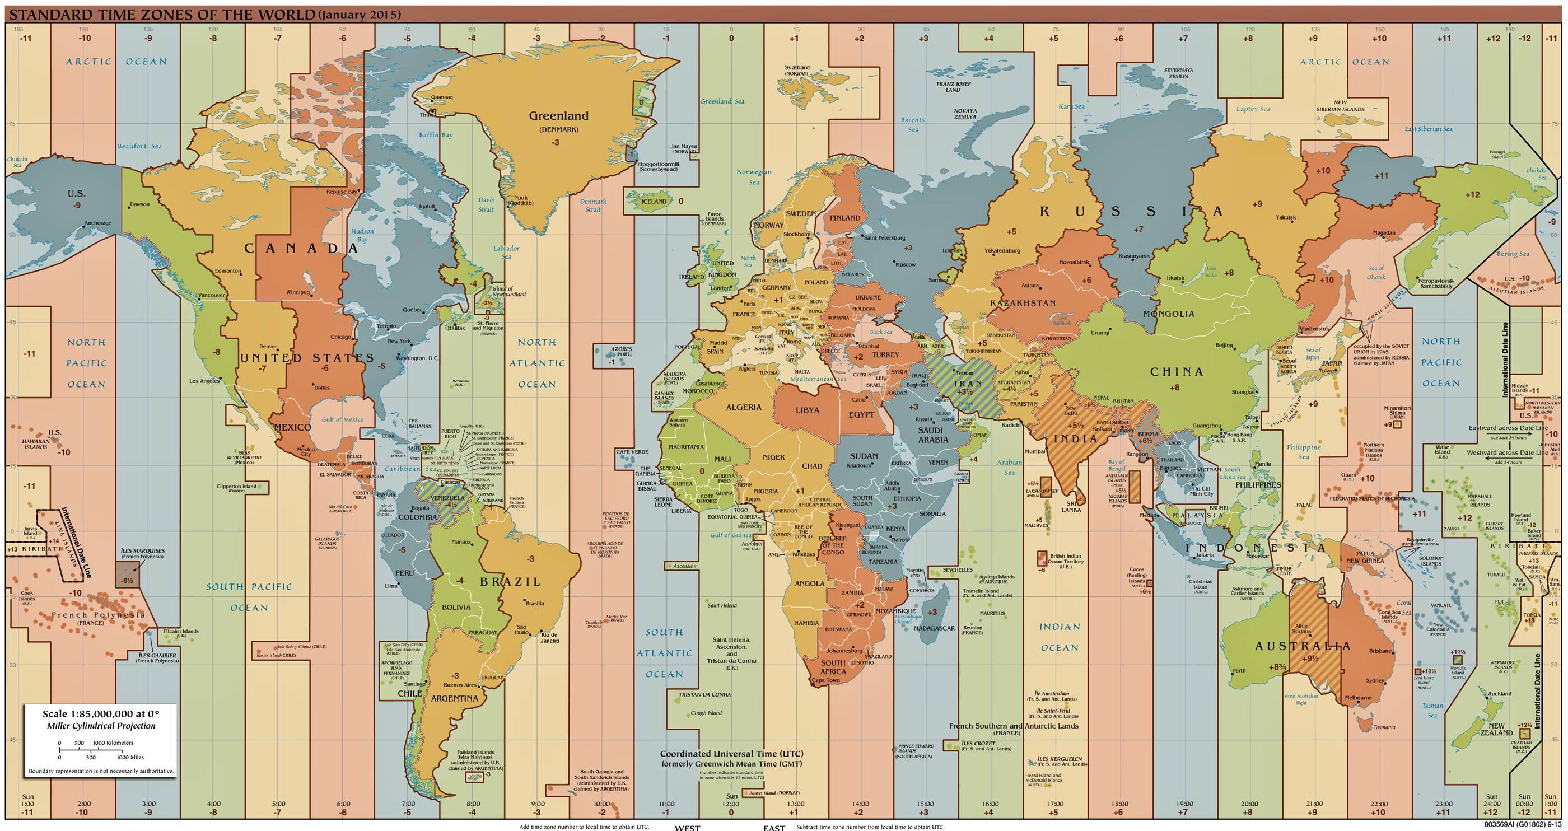

Slide 4

new Date(1995, 11, 17)
Año
Mes: empieza desde cero
Dia
Horas
Minutos
Segundos
Milisegundos

Slide 5
Definir la fecha como string
New Date (“05/25/2023 12:30:45.500”)
Mes: No empieza en cero
Dia
Año
Horas
Minutos
Segundos
Milisegundos

Slide 6
Métodos de fechas
.getDate(): Devuelve el día.
.getMonth(): Devuelve mes, acá empieza desde 0 (0-11).
.getFullYear(): Devuelve año completo.
.getDay(): Devuelve el día de la semana (0-6), empieza en domingo.
.getHours(): Devuelve las horas (0-23)
.getMinutes(): Devuelve los minutos (0-59)
.getSeconds(): Devuelve los segundos (0-59)
.getMilliseconds(): Devuelve los milisegundos (0-999) .getTime(): Imprime el número de milisegundos desde el 1 de enero de 1970, UTC, hasta la fecha
.getYear(): devuelve el año de una fecha como un número de dos dígitos, representando el año desde 1900

Slide 7

Operaciones con fechas
Por medio de la función set se puede modificar componentes individuales de una fecha, como el año, mes, día, hora, minuto, segundo, etc.

Slide 8
$1 ms× \frac{1s}{1000ms} × \frac{1min}{60s} × \frac{1h}{60min} × \frac{1d}{24h}×$ $\frac{1a}{365d}$

Slide 9
Ejercicio 1
Diseñe un programa que imprima la fecha en la que se debe devolver un libro a la biblioteca. Se debe preguntar al usuario por cuantos días va a realizar el préstamo.

Slide 10
Ejercicio 2
Desarrolla una aplicación para recordar los cumpleaños de tus amigos, esta debe decir cuantos días faltan para el cumpleaños. Pídele al usuario la fecha de nacimiento.

